Slide 1
Aquí va una foto: una libreta abierta y una taza de café sobre la mesa del estudio, luz de mañana, plano cenital
MIÉRCOLES
Hoy os presentamos a alguien
Esta tarde conocéis a Clara y Marc: la boda que planificarás en el Bootcamp.

Slide 2
Aquí va una foto: detalle de una mesa montada con vajilla y copas, sin personas, plano cerrado
PREGUNTA RÁPIDA
¿Cuánto del presupuesto se va en espacio y catering?
Responde y esta tarde, en el reel, te contamos más.

Slide 3

POR DÓNDE EMPEZAR
Wedding Planner Bootcamp
7 días · una boda de práctica · 4 herramientas
47 € IVA incluido

Slide 4
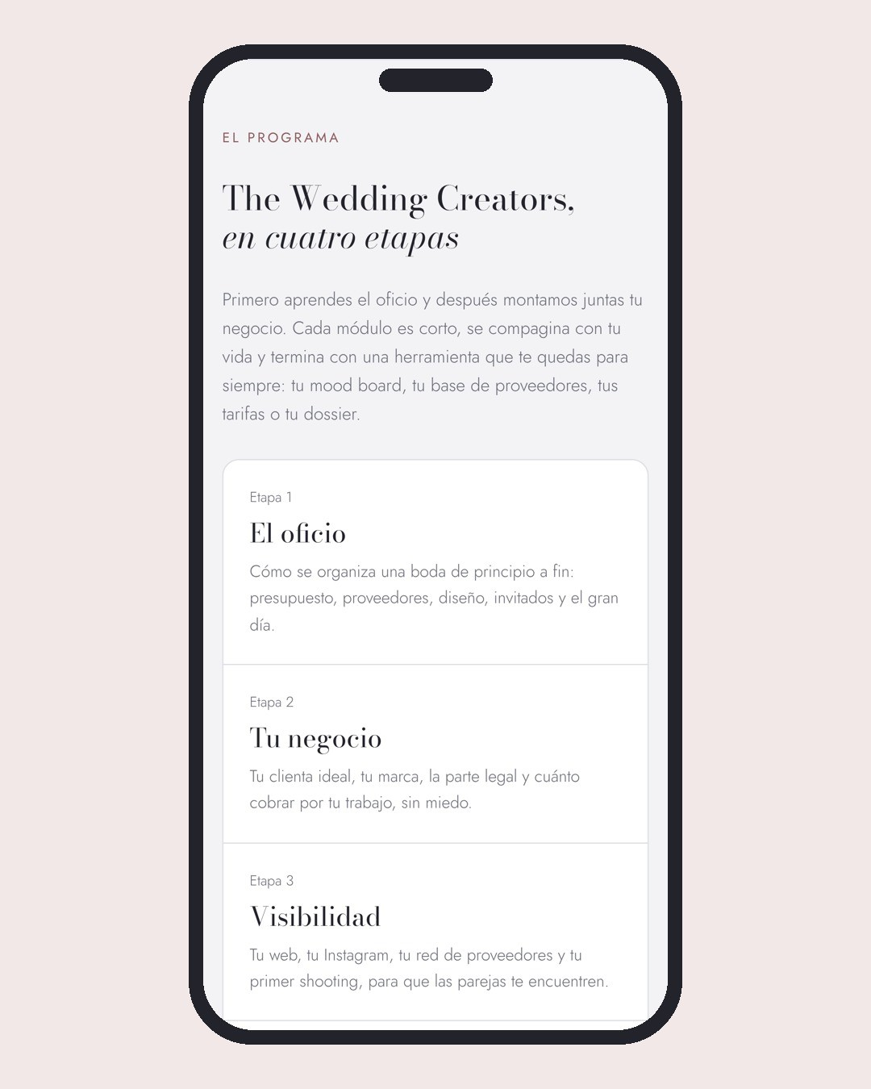
EN LA WEB
Así es el programa
The Wedding Creators, etapa a etapa. Entra a verlo con calma.

Slide 5
Aquí va una foto: papelería de boda (minutas o tarjetas de mesa) sobre lino claro, plano cenital
¿AÚN NO SABES SI ESTO ES PARA TI?
7 señales
Nuestra guía gratuita para descubrir si podrías dedicarte a organizar bodas. Escríbenos esta palabra por DM:
SEÑALES

Slide 6
Aquí va una foto: Pilar o Ainoa de espaldas o de perfil trabajando con el portátil en el estudio, luz cálida
¿TE APETECE PLANIFICAR SU BODA?
Clara y Marc te esperan
Escríbenos esta palabra por DM y te mandamos la web y por dónde empezar.
CURSO

Slide 7
Aquí va una foto: dos copas o dos sillas juntas en una mesa vestida, sin personas, luz de tarde
TU BODA DE PRÁCTICA
Te presentamos a Clara y Marc

Slide 8
Aquí va una foto: el Mediterráneo desde la costa, sin personas ni lugares reconocibles
SE CASAN EN SEPTIEMBRE
En la Costa Brava
110 invitados · 25 llegan desde Francia

Slide 9
Aquí va una foto: una libreta con números y una calculadora o un portátil sobre la mesa, plano cerrado
SU PRESUPUESTO
38.000 € IVA incluido
Les encanta el Mediterráneo, la comida y la música en directo. Y no quieren una boda recargada.

Slide 10
Aquí va una foto: una agenda o un calendario abierto con anotaciones a mano
DÍA 1
Su calendario y el timing del día
Mes a mes hasta septiembre, y la ceremonia a las 18:00.

Slide 11
Aquí va una foto: manos escribiendo en un cuaderno junto a un café, sin cara
DÍA 2
Su presupuesto y tu honorario

Slide 12
Aquí va una foto: un teléfono y una libreta con una lista de preguntas, sobre la mesa del estudio
DÍA 3
Las preguntas a sus proveedores

Slide 13
Aquí va una foto: un mood board con muestras de tela, flores secas y papelería, plano cenital
DÍA 4
Del Pinterest a un concepto
Su mood board: espacio, flores, mesa, papelería y vestuario.

Slide 14
Aquí va una foto: un portátil abierto y una libreta en una mesa con luz de ventana, sin caras
DÍAS 5, 6 Y 7
Tu plan de 90 días y tu diagnóstico

Slide 15
WEDDING PLANNER BOOTCAMP
7 días · 47 €
IVA incluido · y nosotras en el grupo de WhatsApp

Slide 16
Aquí va una foto: Pilar y Ainoa juntas en el estudio o en el workshop, sonriendo
ENLACE EN LA BIO
¿Planificamos juntas su boda?
O escríbenos por DM y te lo mandamos.
CURSO

